Slide 1
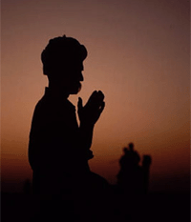
BUDIZEM

Slide 2
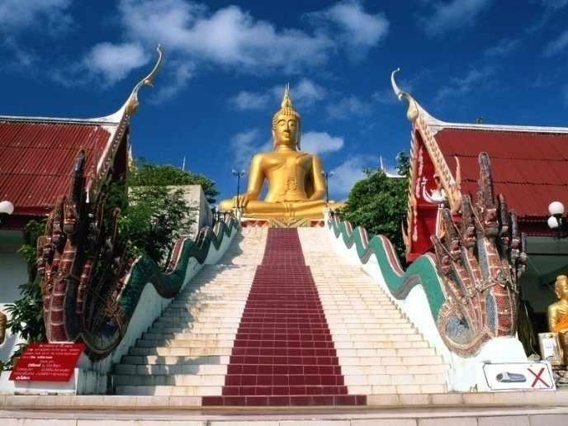
SPLOŠNE ZNAČILNOSTI
Je ena od dvanajstih glavnih svetovnih religij
Ustanovitelj budizma je Buda
Po nekaterih razlagah je ateistična vera brez boga
Temelji na učenju prepričanj in praks Bude
Cilj budizma je doseči nirvano in se osvoboditi reinkarnacijskega kroga

Slide 3
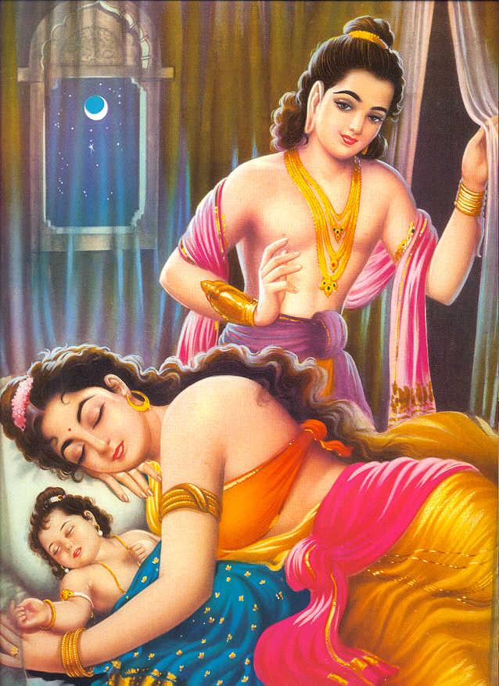
SIDDHARTA GAUTAMA
Živel pred 2500 leti na Indijski podcelini
Sin vladarja, hinduistična družina
Šel k jasnovidcu – 4 pogledi (bolnik, starec, mrtvec, menih) – vladar/potujoči sveti mož
Živel v palači, se poročil in dobil sina
Začel dvomiti o razkošnem življenju
Zunaj kraljevega parka zagledal štiri
poglede

Slide 4
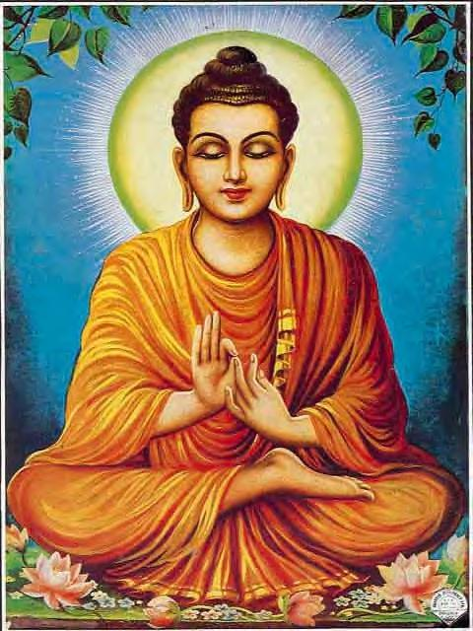
Zapustil palačo, postal potujoči sveti mož
Iskal odgovor na njegovo razmišljanje o trpljenju
Učil se je pri svetih možeh
Šest let se je strogo postil in skoraj umrl
Več dni sedel v senci figovca zatopljen v premišljevanje
Ob zori se mu je razkril smisel vseh stvari - bil je razsvetljen: Buda - razsvetljeni
Ljudem pomagal končati njihovo
nevednost, hrepenenje in trpljenje,
da dosežejo nirvano.

Slide 5
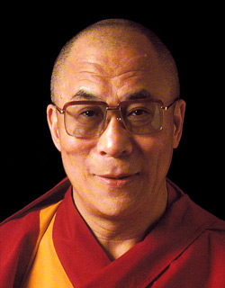
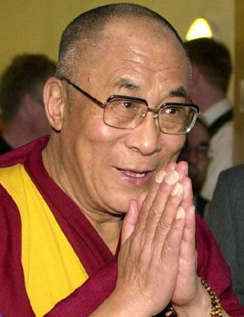
DALAJLAMA
Dalajlama je duhovni in verski vodja budistov
Ob smrti Dalajlame menihi poiščejo njegovo reinkarnacijo
Trenutni Dalajlama je Tenzin Gyatso
Za 14. Dalajlamo so ga razglasili, ko je bil star 2 leti

Slide 6
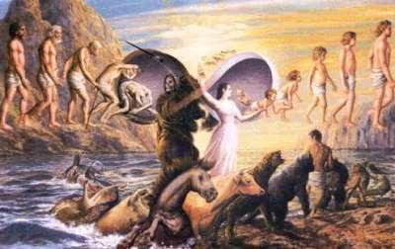
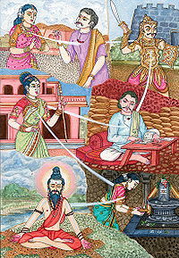
REINKARNACIJA
Verjamejo, da se duša po smrti preseli v drugo živo bitje.
Duša se seli iz življenja v življenje, dokler ni čista (brez želja, navezanosti, sovraštva, nevednosti)
Ko je čista pride v nirvano ( umiritev uma, pohlepa, jeze, osvoboditev trpljenja) in se ji ni treba več “roditi”.
Človekova dejanja, besede in misli v prejšnjem življenju določajo bivanje po njegovem ponovnem rojstvu.

Slide 7
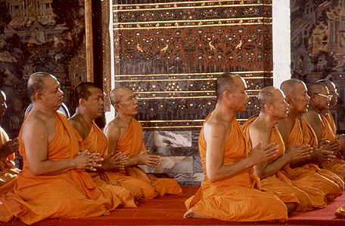
MEDITACIJA
Je bistvena za dosego nirvane
Osredotočajo se na misli o minljivosti in spreminjanju
Osredotočajo na sedanji trenutek- razmišljanje o sebi
Budistični samostani imajo posebno sobo za meditacijo

Slide 8
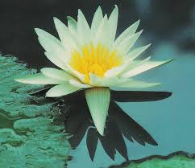
SIMBOLI
Kolo z osmimi špicami-
predstavlja plemenito
osmero pot.
Lotos – prizadevajo si biti čim bolj podobni lotosu. Blato predstavlja življenje, cvet pa razsvetljenje.

Slide 9
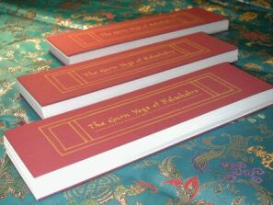
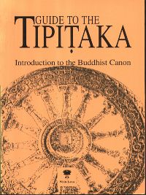
VERSKE KNJIGE
Zapisali so jih šele po Budovi smrti
1.st. pr. n. št., Šrilanka
Ustno izročilo
Tipitaka (tri košare)
-Vinaya Pitaka
-Sutta Pitaka
-Abhidhamma Pitaka
Budovi izreki, razlage, pravila za menihe

Slide 10
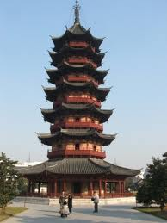
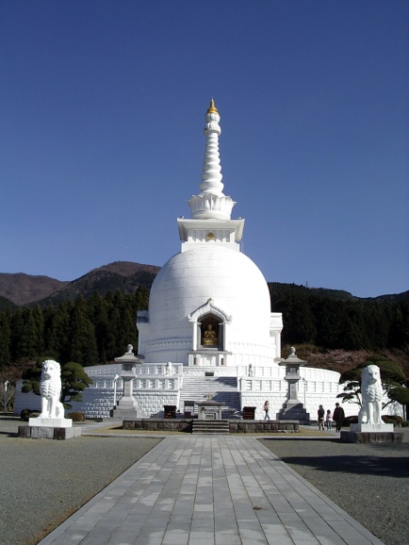
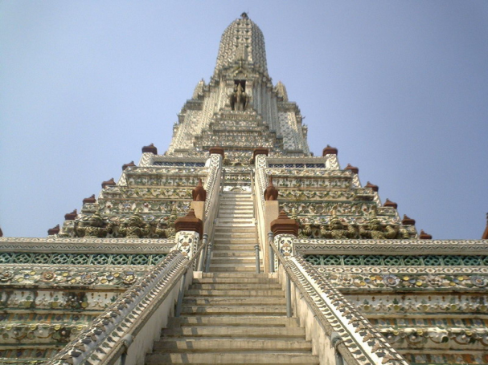
VERSKI OBJEKTI
Templji
Pagode (Japonska, Kitajska)
Stupe (Indija) - Budovi posmrtni ostanke ali pa prepisi njegovih naukov.
Budi se poklonijo tako, da okoli templjev hodijo

Slide 11
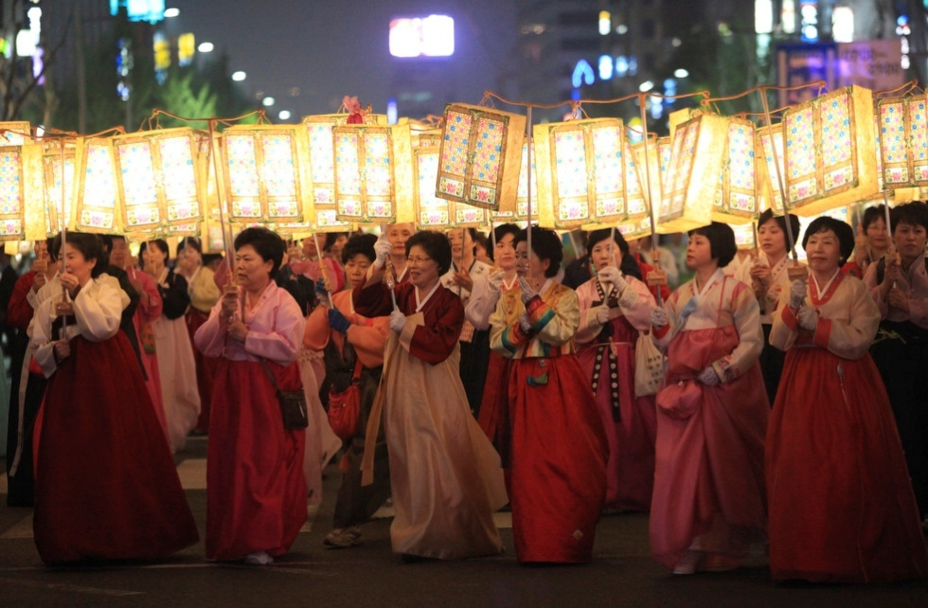
PRAZNIKI
Šakajmuni (roj. dan Sidharte Gautame)
Bodhi (dan Budovega razsvetljenstva)
Parinirvana (Budov vzdih nad Zemljo)
Faguna (začetek življenjskega kroga)

Slide 12
TERAVADSKI BUDIZEM
Verujejo, da Budove nauke izpolnjujejo najbolj natančno
Menijo, da je bil Buda samo človek in da po smrti ni mogel več pomagati ljudem, zato ne molijo h njemu
Verujejo, da mora vsak posameznik uspeti v življenju z izpolnjevanjem Tipitake
Verujejo, da bodo menihi najbolj uspešni v iskanju svojega razsvetljenja

Slide 13
MAHAJANSKI BUDIZEM
Verujejo, da Buda lahko usliši prošnje ljudi tudi danes
Verujejo v bodisatve, ljudi, ki so na robu razsvetljenja, a so se odločili ostati na tem svetu, da bi pomagali to doseči tudi drugim
Poleg Tipitake uporabljajo tudi druga besedila
Vrjamejo, da lahko dosežejo nirvano, tudi če niso menihi

Slide 14
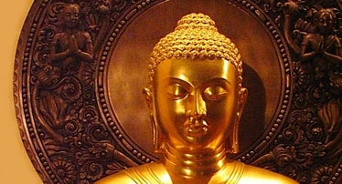
TRI SPLOŠNE RESNICE
1. V življenju ni nič trajnega.
2. Življenje nas zato ne zadovoljuje. Ljudje hrepenijo po minljivih stvareh in se nanje navezujejo.
3. Ni večne duše in to, kar ljudje imenujejo jaz, je samo skupek spreminjajočih se značilnosti.

Slide 15
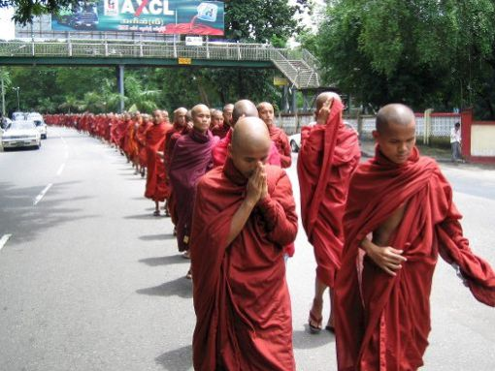
ŠTIRI VZVIŠENE RESNICE
1. Vse življenje je trpljenje.
2. Vzrok trpljenja sta hrepenenje in navezanost.
3. Hrepenenje in navezanost lahko premagamo.
4. Premagamo ju z izpolnjevanjem naukov osmere poti.

Slide 16
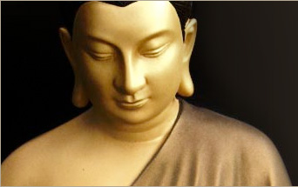
5 VODIL BUDIZMA
Vzdržati se:
1. Ubijanja živih bitij. 2. Jemanja tistega, kar nam ni dano. 3. Neprimernega vedenja v ljubezni. 4. Osornosti in neresnic v govoru. 5. Uživanja opojnih pijač in drog.

Slide 17
PLEMENITA OSMERA POT
Je zmerna srednja pot, po kateri se je ravnal Buda v iskanju svoje razsvetlitve.
1. Pravo razumevanje
2. Prave vrednote
3. Pravo izražanje
4. Prava dejanja
5. Pravi način življenja
6. Pravo prizadevanje
7. Prava razsodnost
8. Prava zbranost duha

Slide 18
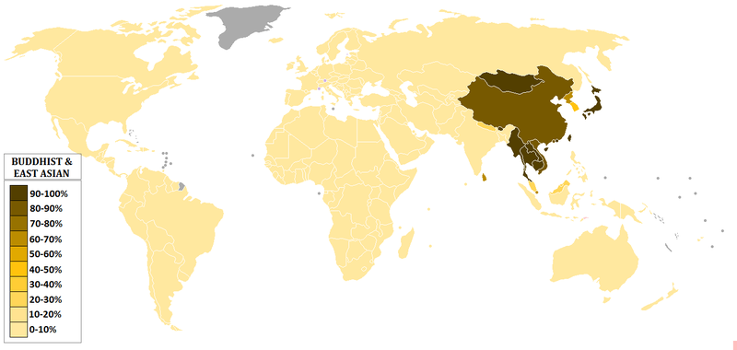
RAZŠIRJENOST V SVETU
5,7% (315 milijonov) prebivalstva na svetu je budistov.
Najbolj je razširjen znotraj Azije.
Azija: 99,5%
Amerika: 0,4%
Evropa: 0,08%
Afrika: 0,01%

Slide 19
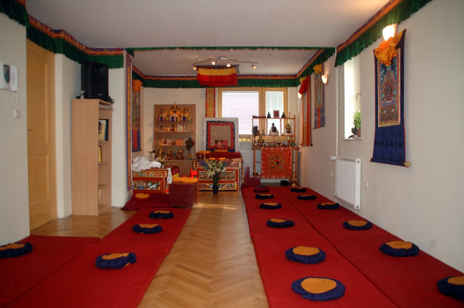
PRISOTNOST V SLOVENIJI
Ena izmed najmanj zastopanih religij
Približno 1000 pripadnikov
V Ljubljani je tibetanski budistični tempelj
Registrirane verske skupnosti na uradu za ver. skup. RS
-Buddha-Dharma, (1995) - neaktivna.
-Budistična kongregacija Dharmaling (2003)
• 8 budističnih organizacij

Slide 20
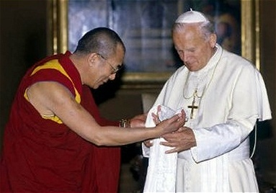
ODNOSI DO OSTALIH VERSTEV
So zelo potrpežljivi in spoštljivi do ostalih verstev
V dobrih odnosih so s hinduisti
Budistični voditelj Dalajlama je bil večkrat na obisku pri Krščanskih papežih

Slide 21
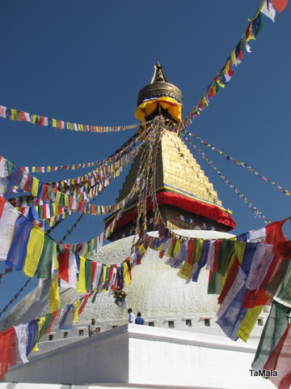
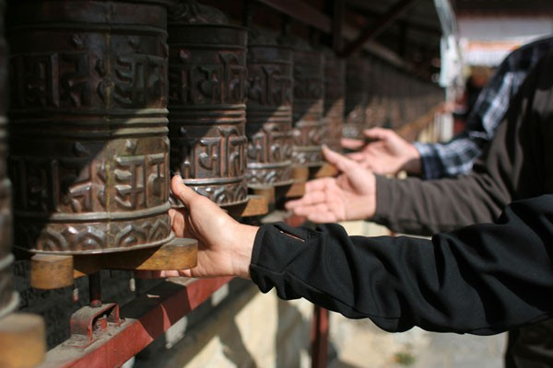
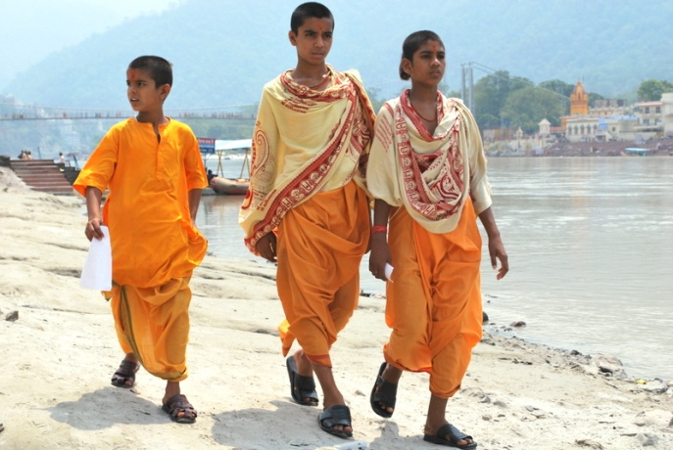
ZANIMIVOSTI
-Molilni mlinčki
-Mavrični trakovi
-Oblačila in obutev

Slide 22
VIRI
http://www.duhovnost.eu/sl/Verstva_religije_filozofije/Budisticna_pot/
http://sl.wikipedia.org/wiki/Budizem
http://www.religije.com/budizem.htm
http://mss.svarog.si/geografija/index.php?page_id=10951
Svetovna verstva, Susan Meredith, Tehniška založba Slovenije, 1996

